Slide 1
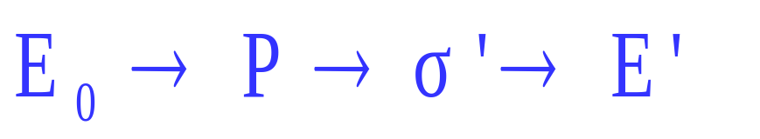
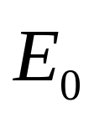
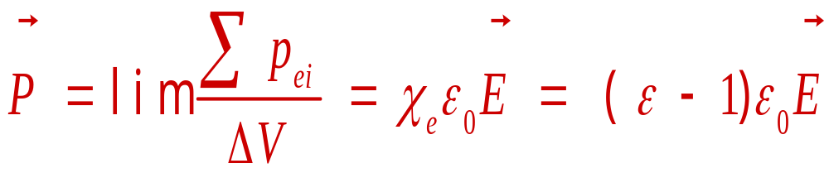


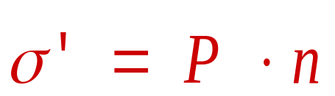


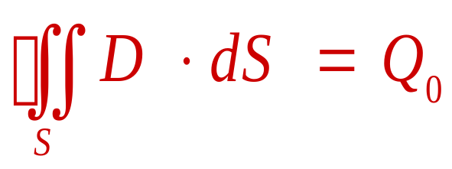
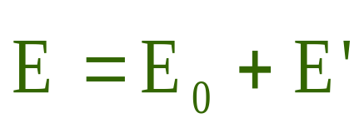
一、电介质
1）电介质的物理机理
2）电介质中的场如何计算
E’

Slide 2
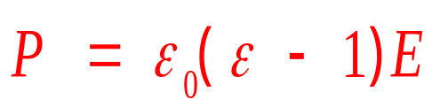
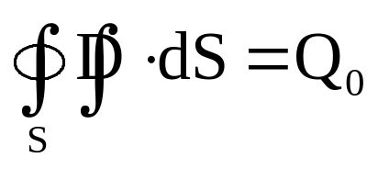



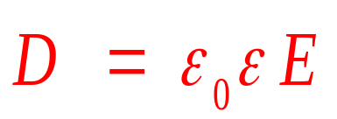
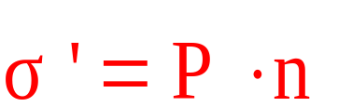
介质中电场强度的计算
原则：场的叠加原理
介质中的高斯定理
（自由电荷和束缚电荷的分布均有对称性）
计算步骤：
σ’

Slide 3



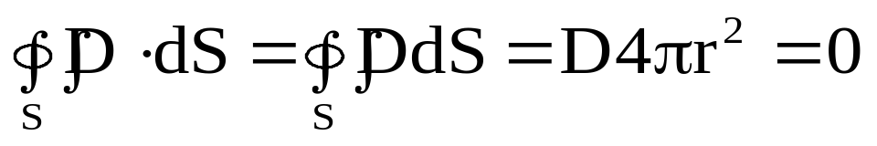

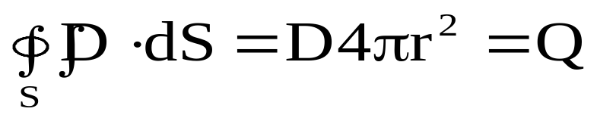

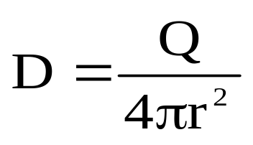
例1、半径为R的导体球，带电量Q ，球外有一均匀电介质的同心球壳a、b，ε_{r} 。求（1）D、E（2）P、σ’
（3）D、E线
a
b
解：
Q均匀地分布在球表面上，球外的场具有球对称性
r
1)求电位移矢量

Slide 4
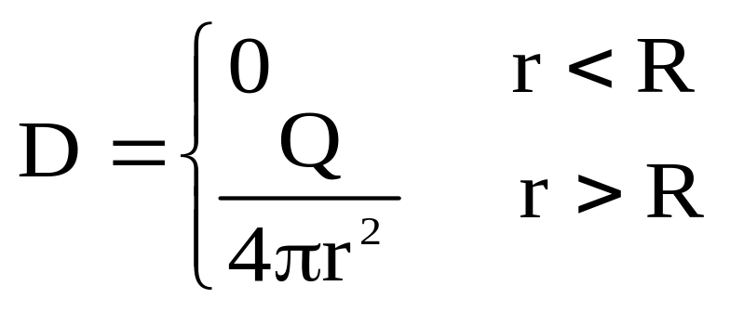
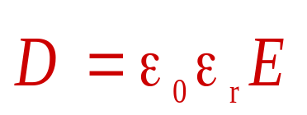
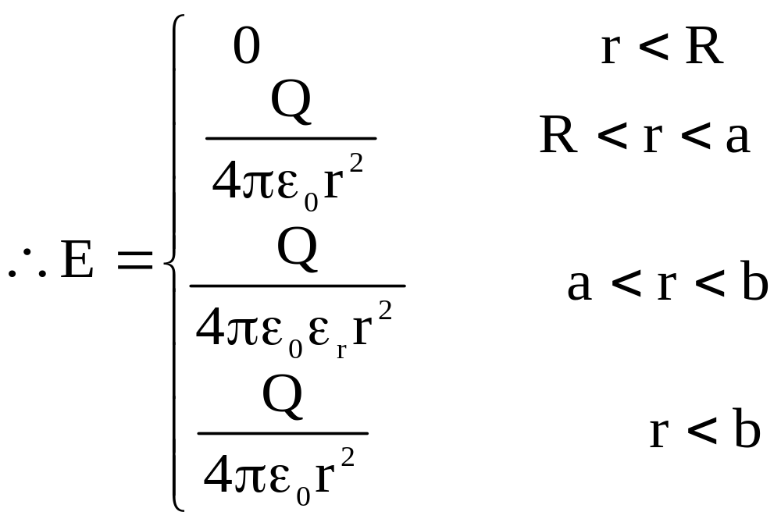
a
b
r
高斯面

Slide 5
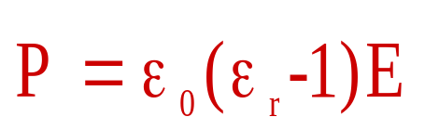
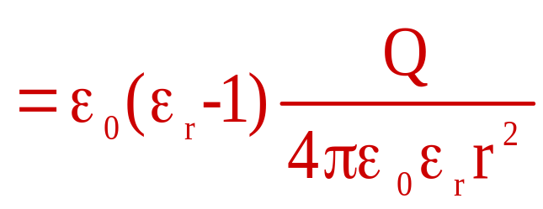
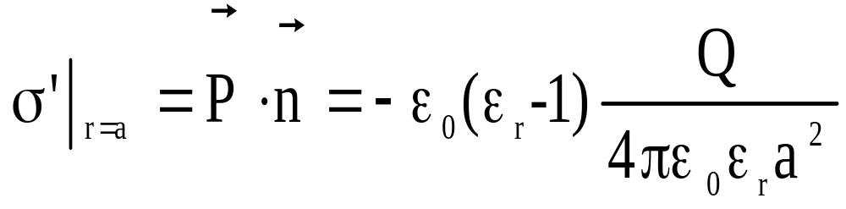
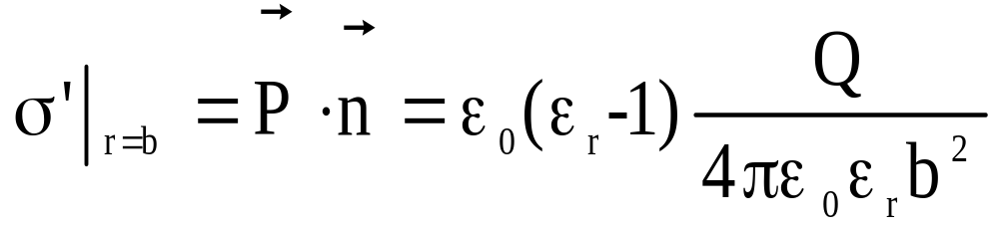
2）
a
b
r
高斯面
3）

Slide 6
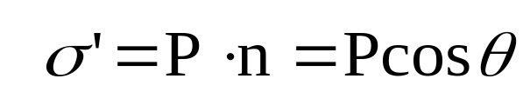


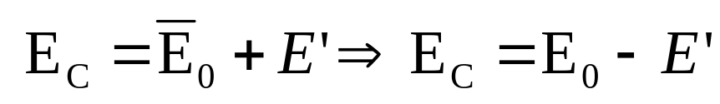
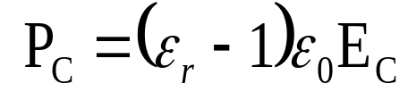
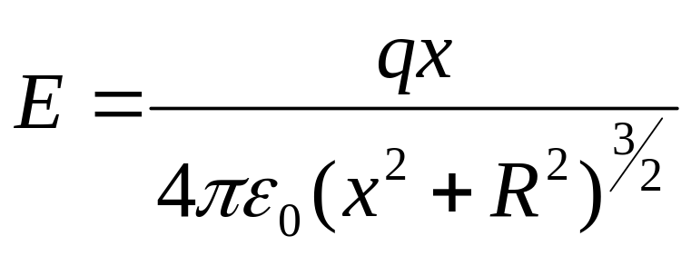
例2、将一个介电常数为ε_{r}均匀介质球，放在电场强度为E₀的均匀外场中，被均匀极化，试求球的极化强度矢量P和球心的电场强度E_{C.}
θ介质球面的法向与E₀的夹角

Slide 7
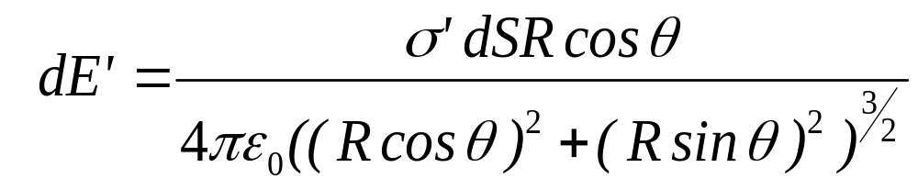
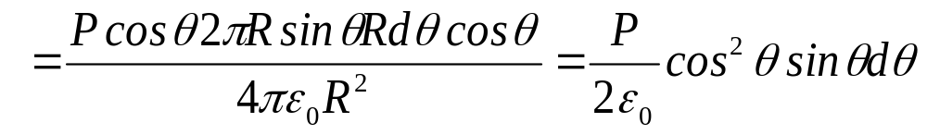
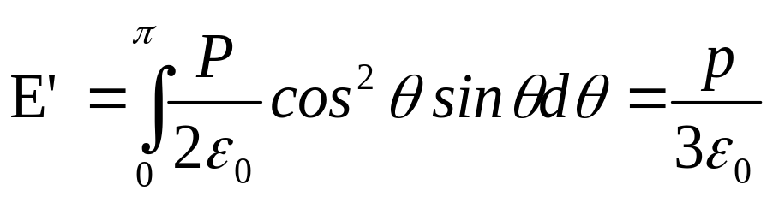
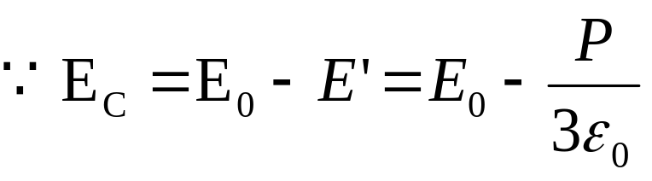
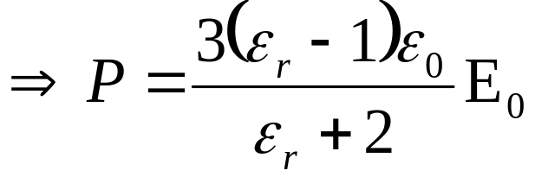
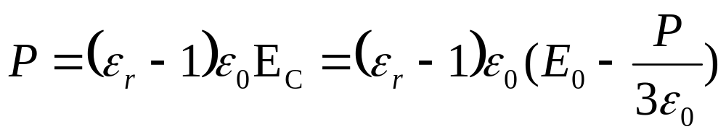
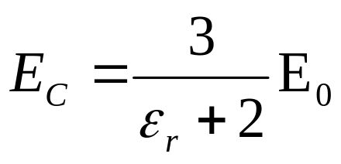
解：

Slide 8
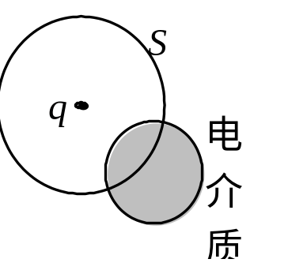
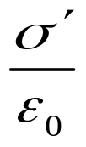
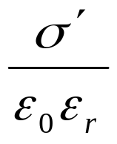
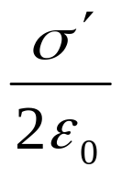
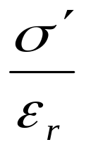
考题1、在一点电荷 q 产生的静电场中，一块电介质如图放置，以点电荷所在处为球心作一球形闭合面S，则对此球形闭合面：
(A) 高斯定理成立，且可用它求出闭合面上各点的场强．
(B) 高斯定理成立，但不能用它求出闭合面上各点的场强．
(C) 由于电介质不对称分布，高斯定理不成立．
(D) 即使电介质对称分布，高斯定理也不成立．
考题2、一平行板电容器中充满相对介电常量为ε_{r}的各向同性均匀电介质．已知介质表面极化电荷面密度为±σ′，则极化电荷在电容器中产生的电场强度的大小为：
(A)
(B)
(C)
(D)

Slide 9
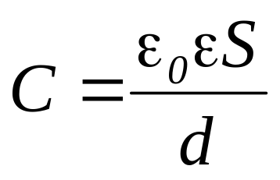
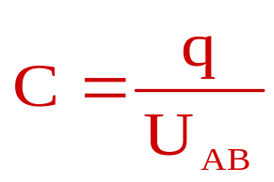
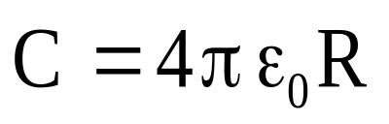
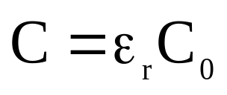
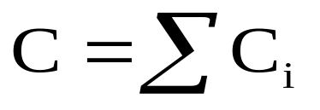
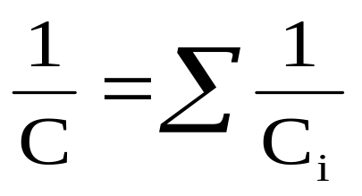
二、电容器
求电容值的三步曲：
1）设q、-q
2）求U_{AB}
3）
1）如何求电容？
2）电容器的串联和并联
并联
串联

Slide 10
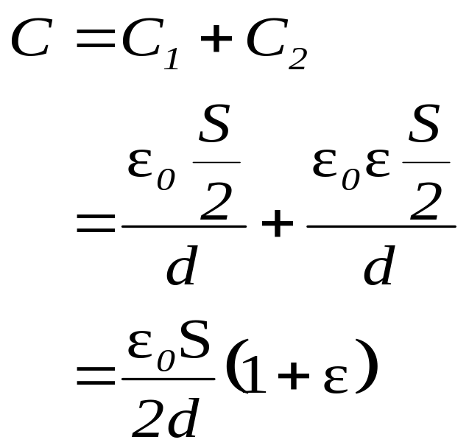
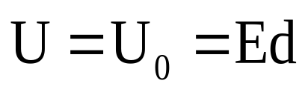
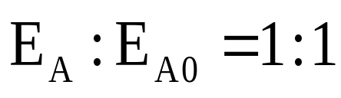
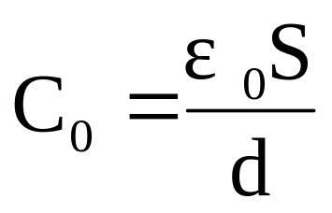
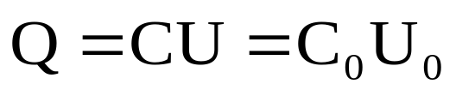
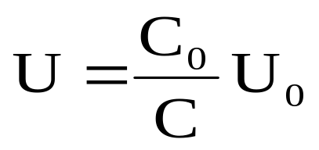
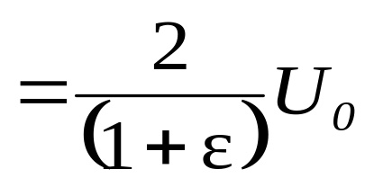
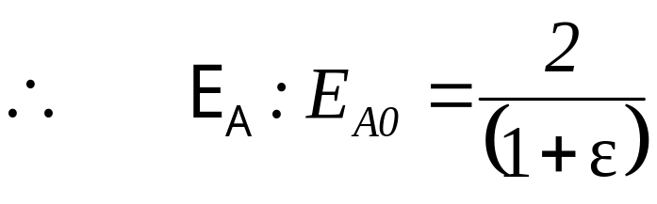
1）通电后维持电压不变插入
2）通电后断开再插入
A

Slide 11













考题3、一平行板电容器始终与端电压一定的电源相联．当电容器两极板间为真空时，电场强度为 ，电位移为 ，而当两极板间充满相对介电常量为ε_{r}的各向同性均匀电介质时，电场强度为 电位移为
(A)
(B)
(C)
(D)
考题4、两个完全相同的电容器C₁和C₂，串联后与电源连接．现将一各向同性均匀电介质板插入C₁中，如图所示，则
(A) 电容器组总电容减小．
(B) C₁上的电荷大于C₂上的电荷．
(C) C₁上的电压高于C₂上的电压 ．
(D) 电容器组贮存的总能量增大．

Slide 12
电介质的击穿场强——该电介质所允许最大场强。
超过击穿场强——电介质（绝缘体）变为导体。
击穿场强对应的电压——最大电压值（耐压值）
击穿场强对应的电荷——最大能储存电量
例2、空气中有一半径为R的孤立导体球，令无限远处电势为零，试计算
（1）该导体球的电容；
（2）球上所带电荷为Q时储存的静电能；
（3）若空气的击穿场强为Eg，导体球上能储存的最大电荷值。

Slide 13






解：设导体球带电Q

Slide 14


三、磁介质
顺 磁 质 的 磁 化
无外磁场
有外磁场

Slide 15














• 的关系
• 的关系：

Slide 16





顺磁质
抗磁质
+
+
+
+
+
+
+
+
+
+
+
+
+
+
+
+
+
+
+
+
+
+
+
+
+
+
+
+
+
+
+
+
+
+
+
+
+
+
+
+
+
+
+
+
+
+
+
+
+
+
+
+
+
+
+
+
+
+
+
+

Slide 17





例3、如图所示，一无限大薄金属板均匀分布着电流，其面电流密度为i₀，在金属板的两侧各紧贴一相对磁导率分别为μ_{r1}、μ_{r2}的无限大（有限厚）均匀介质板(顺磁），试分别求两介质板内的磁场强度、磁感应强度及两介质板表面上的极化面电流密度。
μ_{r1}
i′₁
解：
i′₁
i₀
μ_{r2}
i′₂
i′₂

Slide 18






考题5、在无限长载流空心螺线管内同轴地插入一块圆柱形顺磁介质．若1、2点为圆柱介质居中面上靠近柱面而分居柱面两边的两个点，在1、2点处的磁感强度分别为B₁、B₂，磁场强度分别为H₁、H₂，则它们之间的关系为：
(A) B₂>B₁，H₂ = H₁． (B) B₂>B₁，H₂ > H₁．
(C) B₂<B₁，H₂ = H₁． (D) B₂<B₁，H₂ >H₁．

Slide 19










电路与磁路相对比
磁动势（磁通势）
磁阻
复杂磁路的基尔霍夫定律：
磁路定理——磁通连续定理和安培环路定律，可提供一个分析和计算磁场的有力工具。

Slide 20




例4、一铁环中心线的半径R＝0.2 m，横截面的面积S＝4×10⁻⁴ m²，环上绕有5000匝单层线圈，线圈中的电流I＝1 A，铁环的相对磁导率μ_{r}＝500．求
(1) 通过铁环横截面的磁通量是多少？
(2) 如果在铁环上开一宽Δl＝5×10⁻³ m的空气隙，这时铁环横截面的磁通量是多少？ (真空的磁导率μ₀＝4π×10⁻⁷ T·m/A)
解（1）

Slide 21




（2）

Slide 22

考题6、在相对介电常量分别为ε _{r1}和ε _{r2} (ε _{r2}> ε_{r1})的两种各向同性均匀电介质1和2的分界面上(分界面处无自由电荷)，电场线的偏折情况是

Slide 23












无自由电荷无传导电流
可从磁导率判断B线
偏离法线的程度
磁屏蔽示意图

Slide 24




四、电磁场的能量
电场的能量
磁场的能量
电容器的能量
线圈的磁能

Slide 25







例1、一平板电容器面积为S，间距d，用电源充电后，两极板分别带电为+q和-q，断开电源，再把两极板拉至2d ，试求：1）外力克服电力所做的功。
2）若接在电源上，重复上述过程又如何？
解：根据功能原理可知，外力的功等于系统能量的增量
初态
末态
2）

Slide 26











2）
意味着在外力作用时，有 Q-Q′流过电源，电源所作的功
根据功能原理

